Slide 1
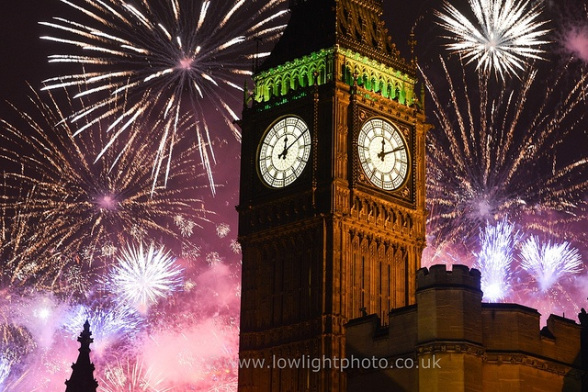

倫敦华人浸信会
London Chinese Baptist Church
借着服从体验神: 約翰
读经: 約壹1:1-7
韦焜墀牧师
Rev Edward Wei

Slide 2

灵命长进的流程：
约壹1:1-7
1.服从
2.体验
3.见证

Slide 3
1.服从：约壹1:5-7
神就是光、在他亳无黑暗．这是我们从主所听见、又报给你们的信息。6我们若说是与神相交、却仍在黑暗里行、就是说谎话、不行真理了．

Slide 4
1.服从：
7我们若在光明中行、如同神在光明中、就彼此相交、他儿子耶稣的血也洗净我们一切的罪。

Slide 5
2.体验 ：
约壹1:1
论到从起初原有的生命之道、就是我们所听见所看见、亲眼看过、亲手摸过的．

Slide 6
3.见证(让别人也能借着服从体验神 ：
（这生命已经显现出来、我们也看见过、现在又作见证、将原与父同在、且显现与我们那永远的生命、传给你们．）

Slide 7
3. 见证 ：
3我们将所看见、所听见的、传给你们、使你们与我们相交、
我们乃是与父并他儿子耶稣基督相交的

Slide 8
灵命长进的流程：
1.服从 2.体验 3.见证
约翰 - 很低调的门徒/使徒，圣经很少关于他个别的功迹，但他的生命确是借着服从来体验神的见证。

Slide 9
服从主而跟随主

Slide 10

可1:19-20
耶稣稍往前走、又见西庇太的儿子雅各、和雅各的兄弟约翰、在船上补网。20 耶稣随即招呼他们．他们就把父亲西庇太、和雇工人留在船上、跟从耶稣去了。

Slide 11
也参约1:29-40
次日、约翰看见耶稣来到他那里、就说、看哪、神的羔羊、除去世人罪孽的30 这就是我曾说、有一位在我以后来、反成了在我以前的．因他本来在我以前。

Slide 12
31 我先前不认识他．如今我来用水施洗、为要叫他显明给以色列人。32 约翰又作见证说、我曾看见圣灵仿佛鸽子、从天降下、住在他的身上。

Slide 13
33 我先前不认识他．只是那差我来用水施洗的、对我说、你看见圣灵降下来、住在谁的身上、谁就是用圣灵施洗的。34 我看见了、就证明这是神的儿子。

Slide 14
35 再次日、约翰同两个门徒站在那里。36 他见耶稣行走、就说、看哪、这是神的羔羊。37 两个门徒听见他的话、就跟从了耶稣。40 听见约翰的话、跟从耶稣的那两个人、一个是西门彼得的兄弟安得烈。

Slide 15
服从主而体验：
超然的经历

Slide 16
路5:1-10
耶稣站在革尼撒勒湖边、众人拥挤他要听神的道。2 他见有两只船湾在湖边．打鱼的人却离开船、洗网去了。3 有一只船是西门的、耶稣就上去、请他把船撑开、稍微离岸就坐下、从船上教训众人。

Slide 17
4 讲完了、对西门说、把船开到水深之处、下网打鱼。5 西门说、夫子、我们整夜劳力、并没有打着什么．但依从你的话、我就下网。6 他们下了网、就圈住许多鱼、网险些裂开．

Slide 18
7 便招呼那只船上的同伴来帮助。他们就来把鱼装满了两只船、甚至船要沉下去。8 西门彼得看见、就俯伏在耶稣膝前、说、主阿、离开我、我是个罪人。

Slide 19
9 他和一切同在的人、都惊讶这一网所打的鱼． 10 他的伙伴西庇太的儿子、雅各、约翰、也是这样。

Slide 20
路22:7-8
除酵节、须宰逾越羊羔的那一天到了。8 耶稣打发彼得、约翰、说、你们去为我们豫备逾越节的筵席、好叫我们吃。9 他们问他说、要我们在那里豫备。

Slide 21
10 耶稣说、你们进了城、必有人拿着一瓶水迎面而来．你们就跟着他、到他所进的房子里去．11 对那家的主人说、夫子说、客房在那里、我与门徒好在那里吃逾越节的筵席。

Slide 22
12 他必指给你们摆设整齐的一间大楼、你们就在那里豫备。13 他们去了、所遇见的、正如耶稣所说的．他们就豫备了逾越节的筵席。

Slide 23
可6:7-13
耶稣叫了十二门徒来、差遣他们两个两个的出去．也赐给他们权柄、制伏污鬼．...12 门徒就出去、传道叫人悔改。13 又赶出许多的鬼、用油抹了许多病人治好他们。

Slide 24
可6:7-13
(路10:17 那七十个人欢欢喜喜的回来说、主阿、因你的名、就是鬼也服了我们。)

Slide 25
太17:1-8
过了六天、耶稣带着彼得、雅各、和雅各的兄弟约翰、暗暗的上了高山．2 就在他们面前变了形像．脸面明亮如日头、衣裳洁白如光。3 忽然有摩西、以利亚、向他们显现、同耶稣说话。

Slide 26
太17:1-8
过了六天、耶稣带着彼得、雅各、和雅各的兄弟约翰、暗暗的上了高山．2 就在他们面前变了形像．脸面明亮如日头、衣裳洁白如光。3 忽然有摩西、以利亚、向他们显现、同耶稣说话。

Slide 27
服从主而体验：
细水长流

Slide 28
约翰开始跟从主的时候是很年青：约13:23-25
有一个门徒、是耶稣所爱的、(约21:24) 侧身挨近耶稣的怀里。西门彼得点头对他说、你告诉我们主是指着谁说的。那门徒便就势靠着耶稣的胸膛问他说、主阿是谁呢

Slide 29
可3:17
还有西庇太的儿子雅各、和雅各的兄弟约翰．又给这个两人起名叫半尼其、就是雷子的意思．
路9:51-56
他们到了撒玛利亚的一个村庄、那里的人不接待他。

Slide 30
54 他的门徒、雅各、约翰、看见了、就说、主阿、你要我们吩咐火从天上降下来烧灭他们。55 耶稣转身责备两个们徒说、你们的心如何、你们并不知道。56 人子来不是要灭人的性命、是要救人的性命．说着就往别的村庄去了

Slide 31
可10:35-45
西庇太的儿子雅各、约翰进前来对耶稣说、夫子、我们无论求你什么、愿你给我们作。36 耶稣说、要我给你们作什么。37 他们说、赐我们在你的荣耀里、一个坐在你右边、一个坐在你左边。

Slide 32
38 耶稣说、你们不知道所求的是什么。我所喝的杯．你们能喝么．我所受的洗、你们能受么。39 他们说、我们能。耶稣说、我所喝的杯、你们也要喝．我所受的洗、你们也要受．

Slide 33
40 只是坐在我的左右、不是我可以赐的．乃是为谁豫备的、就赐给谁。
41 那十个门徒听见、就恼怒雅各、约翰。...

Slide 34
约翰和其他门徒(并我们)
跟从主，许多时候便是与主在一起，观看他的作为，聆听他的话语。

Slide 35
路10:38-42
他们走路的时候、耶稣进了一个村庄．有一个女人名叫马大、接他到自己家里39 他有一个妹子名叫马利亚、在耶稣脚前坐着听他的道。40 马大伺候的事多、心里忙乱、就进前来说、

Slide 36
主阿、我的妹子留下我一个人伺候、你不在意么．请吩咐他来帮助我。41 耶稣回答说、马大、马大、你为许多的事、思虑烦扰．42 但是不可少的只有一件．马利亚已经选择那上好的福分、是不能夺去的。

Slide 37
可5:3-42
还说话的时候、有人从管会堂的家里来说你的女儿死了、何必还劳动先生呢 36 耶稣听见所说的话就对管会堂的说、不要怕．只要信 37 于是带着彼得、雅各、和雅各的兄弟约翰同去、不许别人跟随他。

Slide 38
38 他们来到管会堂的家里、...就带着孩子的父母和跟随的人进了孩子所在的地方．41 就拉着孩子的手对他说、大利大吉米．翻出来、就是说、闰女、我吩咐你起来。42 那闺女立时起来走．他们就大大惊奇．闺女己经十二岁了。

Slide 39
可13:3-4
耶稣在橄榄山上对圣殿而坐．彼得、雅各、约翰和安得烈、暗暗的问他说、4 请告诉我们、什么时候有这些事呢。这一切事、将成的时候、有什么豫兆呢。
(太24:3 你降临和世界的末了、…)

Slide 40
可14:32-41
他们来到一个地方名叫客西马尼．耶稣对门徒说你们坐在这里等我祷告33 于是带着彼得、雅各、约翰同去就惊恐起来、极其难过。34 对他们说、我心里甚是忧伤几乎要死．你们在这里等候儆醒。

Slide 41
34 对他们说、我心里甚是忧伤几乎要死．你们在这里等候儆醒。35 他就稍往前走、俯伏在地祷告说、倘若可行、便叫那时候过去。36 他说、阿爸、父阿、在你凡事都能．求你将这杯撤去．然而不要从我的意思、只要从你的意思。

Slide 42
37 耶稣回来、见他们睡着了、就对彼得说、西门、…38 总要儆醒祷告、免得入了迷惑．你们心灵固然愿意、肉体却软弱了。…

Slide 43
约19:25-27
站在耶稣十字架旁边的、有他母亲、…。26 耶稣见母亲和他所爱的那门徒站在旁边、就对他母亲说、母亲、看你的儿子。27 又对那门徒说、看你的母亲。从此那门徒就接他到自己家里去了。

Slide 44
「是主」约壹1:3-4
我们将所看见、所听见的、传给你们、使你们与我们相交、我们乃是与父并他儿子耶稣基督相交的．4我们将这些话写给你们、使你们〔有古卷作我们〕的喜乐充足。

Slide 45
约21:4-7
天将亮的时候、耶稣站在岸上．门徒却不知道是耶稣。5 耶稣就对他们说、小子、你们有吃的没有。他们回答说、没有。

Slide 46
6 耶稣说、你们把网撒在船的右边、就必得着。他们便撒下网去、竟拉不上来了、因为鱼甚多。7 耶稣所爱的那门徒对彼得说、
是主。

Slide 47
约壹、贰、三书的作者约翰：
约壹2:12-14
小子们哪、我写信给你们、因为你们的罪借着主名得了赦免。13 父老阿、我写信给你们、因为你们认识那从起初原有的。

Slide 48
少年人哪、我写信给你们、因为你们胜了那恶者。小子们哪、我曾写信给你们、因为你们认识父。14 父老阿、我曾写信给你们、因为你们认识那从起初原有的。

Slide 49
少年人哪、我曾写信给你们、因为你们刚强、神的道常存在你们心里、你们也胜了那恶者。
约壹3:1
你看父赐给我们是何等的慈爱、使我们得称为神的儿女．我们也真是他的儿女．

Slide 50
启1:1-19 2
约翰便将神的道、和耶稣基督的见证、凡自己所看见的、都证明出来。

Slide 51
4但愿从那昔在今在以后永在的神．…5 并那诚实作见证的、从死里首先复活、为世上君王元首的耶稣基督．有恩惠平安归与你们。他爱我们、用自己的血使我们脱离罪恶．

Slide 52
6 又使我们成为国民、作他父神的祭司．但愿荣耀权能归给他、直到永永远远。阿们。7 看哪、他驾云降临．众目要看见他、连刺他的人也要看见他．地上的万族都要因他哀哭。这话是真实的。阿们。

Slide 53
8 主神说、我是阿拉法、我是俄梅戛是昔在今在以后永在的全能者。9 我约翰就是你们的弟兄、和你们在耶稣的患难、国度、忍耐里一同有分．为神的道、并为给耶稣作的见证、曾在那名叫拔摩的海岛上。...

Slide 54
启22:16-21
我耶稣差遣我的使者为众教会将这些事向你们证明。我是大卫的根、又是他的后裔．我是明亮的晨星。

Slide 55
17 圣灵和新妇都说来。听见的人也该说来。口渴的人也当来．愿意的都可以白白取生命的水喝。20 证明这事的说、是了．我必快来。阿们。主耶稣阿、我愿你来。21 愿主耶稣的恩惠、常与众圣徒同在。阿们。

Slide 56
頌主新歌436
New Songs of Praises
Trust and Obey信靠顺服

Slide 57


1. 我与救主同行，
在主福音光中，
何等荣耀照亮我路程！
只要听主命令，
主必与我同行，
信靠顺服者主必同行。

Slide 58

信靠顺服，
此外并无别路，
若要得主里喜乐，
惟有信靠顺服。

Slide 59
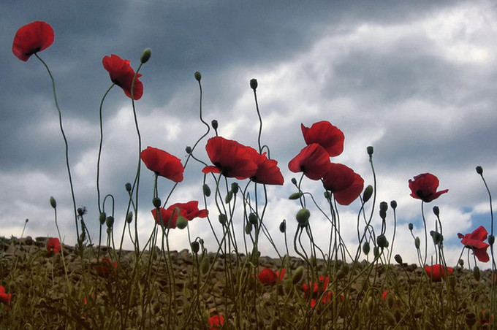
2. 没有阴影黑暗，
没有迷雾弥漫，
我主笑容使浓雾消散；
没有疑惑畏惧，
没有叹息忧虑，
信靠顺服者主必怜恤。

Slide 60
信靠顺服，
此外并无别路，
若要得主里喜乐，
惟有信靠顺服。

Slide 61
3. 除非我将一切，
奉献救主脚前，
否则难知主慈爱丰满；
因主一切恩惠，
一切喜乐、荣美，
信靠顺服者才获全备。

Slide 62
信靠顺服，
此外并无别路，
若要得主里喜乐，
惟有信靠顺服。

Slide 63
4. 故愿在主脚前，
享主恩谊甘甜，
愿行天路跟随主身边；
祂吩咐即听命，
祂差遣就遵行，
信靠顺服者总不忧惊。

Slide 64
信靠顺服，
此外并无别路，
若要得主里喜乐，
惟有信靠顺服。

Slide 65
信靠顺服，
此外并无别路，
若要得主里喜乐，
惟有信靠顺服。

Slide 66
信靠顺服

Slide 67


Slide 68
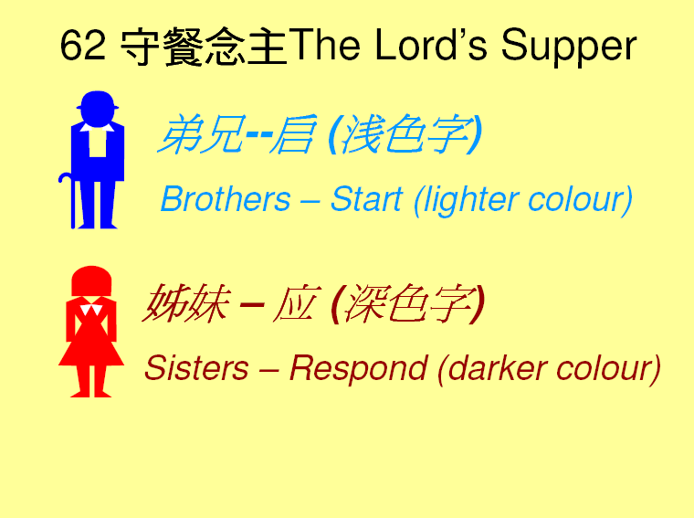

Slide 69
我当日传给你们的，
原是从主领受的，
就是主耶稣被卖的那一夜，拿起饼来，
For I received from the Lord
what I also passed on to you:
The Lord Jesus,
on the night he was betrayed,
took bread,

Slide 70
祝谢了，就擘开，说：
「这是我的身体，为你们舍的，
你们应当如此行，为的是记念我。」
and when he had given thanks,
he broke it and said,
"This is my body,
which is for you;
do this in remembrance of me.“

Slide 71
饭后，也照样拿起杯来，说：
「这杯是用我的血所立的新约，
你们每逢喝的时候，要如此行，
为的是记念我。」
In the same way, after supper he took the cup, saying, "This cup is the new covenant in my blood; do this, whenever you drink it, in remembrance of me."

Slide 72
你们每逢吃这饼，喝这杯，
是表明主的死，直等到他来。
For whenever you eat this bread
and drink this cup,
you proclaim the Lord's death
until he comes.

Slide 73
所以，无论何人不按理
吃主的饼、喝主的杯，
就是干犯主的身、主的血了。
Therefore, whoever eats the bread
or drinks the cup of the Lord
in an unworthy manner
will be guilty of sinning
against the body and blood of the Lord.

Slide 74
人应当自己省察，
然后吃这饼、喝这杯。
因为人吃喝，若不分辨是主的身体，
就是吃喝自己的罪了。
A man ought to and drinks of the cup.
For anyone who eats and drinks without recognizing the body of the Lord
eats and drinks judgment on himself.

Slide 75
所以，自己以为站得稳的，
须要谨慎，免得跌倒。
So, if you think you are standing firm,
be careful that you don't fall!

Slide 76
你们所遇见的试探，无非是人所能受的。神是信实的，必不叫你们受试探过于所能受的；在受试探的时候，总要给你们开一条出路，叫你们能忍受得住。
No temptation has seized you except what is common to man. And God is faithful; he will not let you be tempted beyond what you can bear. But when you are tempted, he will also provide a way out so that you can stand up under it.

Slide 77
我所亲爱的弟兄啊，
你们要逃避拜偶像的事。
Therefore, my dear friends,
flee from idolatry.

Slide 78
我好像对明白人说的，
你们要审察我的话。
I speak to sensible people;
judge for yourselves what I say

Slide 79
我们所祝福的杯，
岂不是同领基督的血吗？
我们所擘开的饼，
岂不是同领基督的身体吗？
Is not the cup of thanksgiving for which we give thanks a participation in the blood of Christ? And is not the bread that we break a participation in the body of Christ?

Slide 80
我们虽多，仍是一个饼，一个身体，
因为我们都是分受这一个饼。
Because there is one loaf,
we, who are many, are one body,
for we all partake of the one loaf.

Slide 81
我已经与基督同钉十架．
现在活着的、不再是我、
乃是基督在我里面活着．
I have been crucified with Christ, and I no longer live,
but Christ lives in me.

Slide 82
并且我如今在肉身活著，是因信神的儿子而活；他是爱我，为我舍己。
The life I live in the body,
I live by faith in the Son of God,
who loved me
and gave himself for me.

Slide 83
亲爱的弟兄啊，神既是这样爱我们，我们也当彼此相爱。
Dear friends, since God so loved us, we also ought to love one another

Slide 84
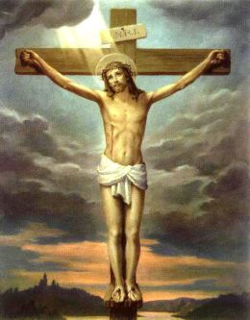

Slide 85
颂主新歌347
New Songs of Praises (350)
想念主爱
Your Love Jesus

Slide 86
(1) 我昼夜常思念你的爱, 耶稣,
Day and night do I think of Your love, Jesus
不能测长阔与高深,
Height, depth, length and breadth are so great

Slide 87
如瀑布从高处泻下来, 耶稣,
Like a waterfall fresh from above, Jesus,
使我心快樂頌主恩.
What happiness comes from this spate

Slide 88
你因爱肯降世成肉体, 耶稣,
Through Your love, You became
flesh on earth, Jesus,
舍弃你荣光大宝座;
Relieving Your throne bright on high,

Slide 89
竟生在律法下为人子, 耶稣,
Being born son of man, under law, Jesus,
甘心受贫寒无枕所.
Too poor for a place You could lie.

Slide 90
[副歌] 我的爱都浇奠你脚前, 耶稣,
[CHORUS] Now my love is poured out at Your feet, Jesus,
因你比万有满我意,
You satisfy me more than all,

Slide 91
你到底又尽美又尽善, 耶稣,
O Your beauty and goodness excel, Jesus
我心欢喜住你怀里。
With joy, I abide in Your love.

Slide 94
颂主新歌347
New Songs of Praises (350)
想念主爱
Your Love Jesus

Slide 95
(2) 你的爱如筵席气味香, 耶稣,
Like aroma of food is Your love, Jesus
让我蒙恩人来饱尝,
Let favoured ones eat and be filled,

Slide 96
多亏你在十架代死亡, 耶稣
We give thanks for Your death on the cross, Jesus
甘愿受咒诅挂架上.
Such mocking and suffering You willed.

Slide 97
救赎我出死亡脱罪孽, 耶稣
Saving me from my sin and from death, Jesus,
你宝血洗我白如雪,
Your precious blood washed white as snow,

Slide 98
又差遣保惠师训诲我, 耶稣,
Sent the Comforter that He might teach, Jesus,
行事得蒙主常喜悦.
So that I might please You below.

Slide 99
[副歌] 我的爱都浇奠你脚前, 耶稣,
[CHORUS] Now my love is poured out at Your feet, Jesus,
因你比万有满我意,
You satisfy me more than all,

Slide 100
你到底又尽美又尽善, 耶稣,
O Your beauty and goodness excel, Jesus
我心欢喜住你怀里。
With joy, I abide in Your love.

Slide 102
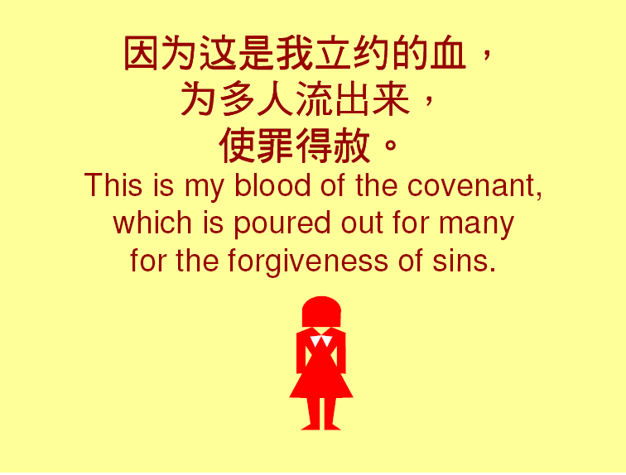

Slide 103
颂主新歌347
New Songs of Praises (350)
想念主爱
Your Love Jesus

Slide 104
(3) 我昼夜常羡慕你的家, 耶稣,
Day and night do I pine for Your home, Jesus
在天为圣徒备安宅,
The home You’re preparing above,

Slide 105
黄金街, 碧玉石, 乐无涯, 耶稣,
Golden streets and jade walls, happy place, Jesus
不再有痛苦流眼泪.
No pain, no more tears, only love.

Slide 106
得常再你恩惠慈爱中, 耶稣,
In Your mercy and grace evermore, Jesus,
诸天所有福难较量,
No blessing as great can be found,

Slide 107
你的爱至永远不变更, 耶稣,
Your love always remain just the same, Jesus
荣耀围绕我成光浪。
What glory, what radiance abound.

Slide 108
[副歌] 我的爱都浇奠你脚前, 耶稣,
[CHORUS] Now my love is poured out at Your feet, Jesus,
因你比万有满我意,
You satisfy me more than all,

Slide 109
你到底又尽美又尽善, 耶稣,
O Your beauty and goodness excel, Jesus
我心欢喜住你怀里。
With joy, I abide in Your love.

